Slide 1
PORTUGALIA
Zabytki
LIZBONY
Ryszard Dunikowski
Gdańsk, 1.03.2018
Notes:
Obrazki i napisy
Ryszard Dunikowski

Slide 2
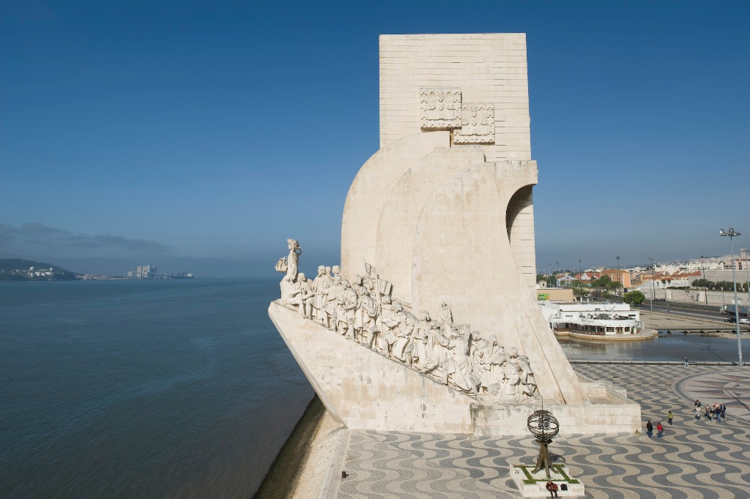
Pomnik Odkrywców
Zbudowany w 1960 roku. Na pomniku są między innymi postacie: Henryka Żeglarza, Vasco da Gama, Ferdynanda Magellana i inni.

Slide 3
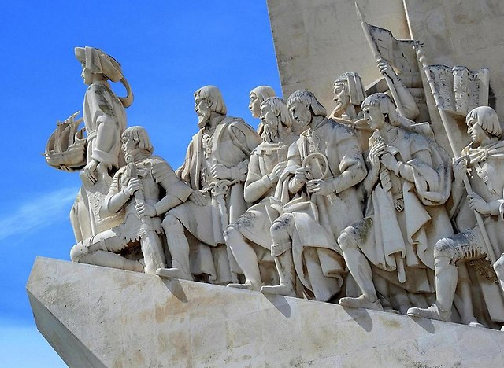
Postacie na Pomniku
Są na pomniku między innymi: Henryk Żeglarz, Vasko da Gama, Ferdynand Magellan i inni.

Slide 4
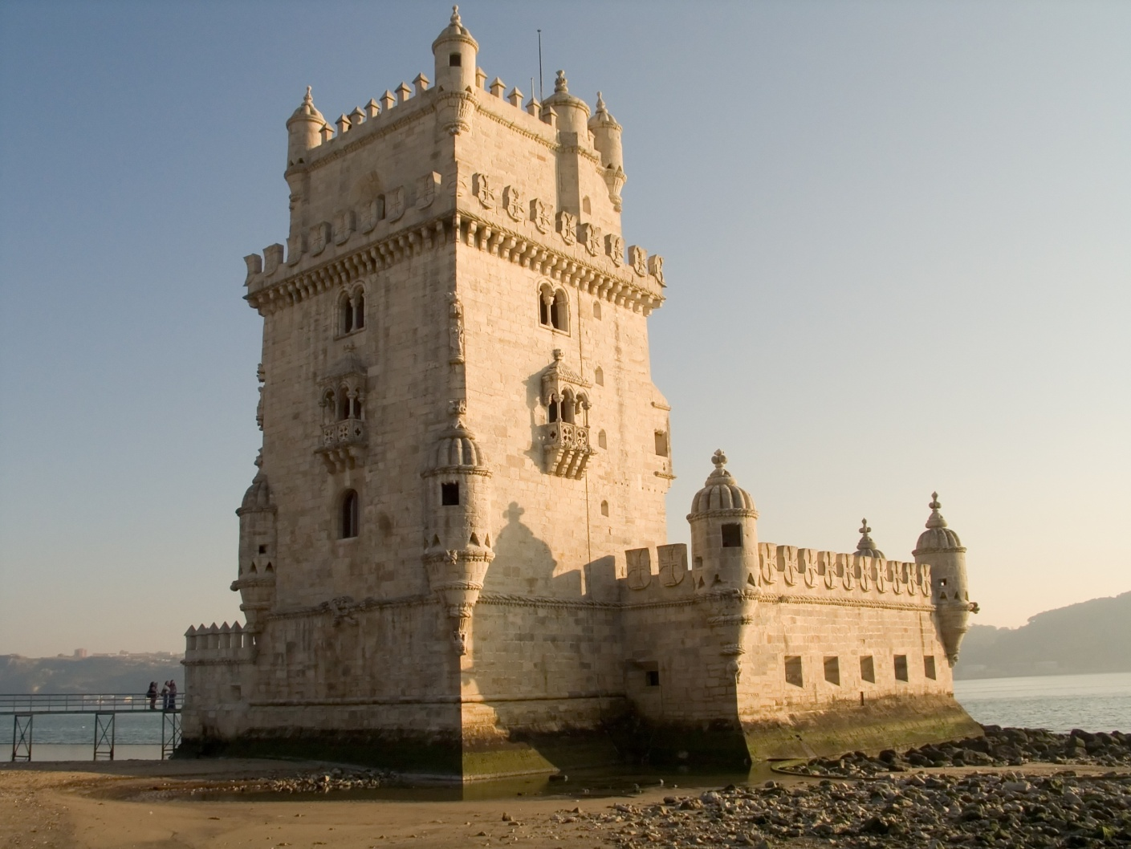
Torre de Belem
Militarna budowla z 1520 roku, u ujścia rzeki Tag do oceanu.

Slide 5
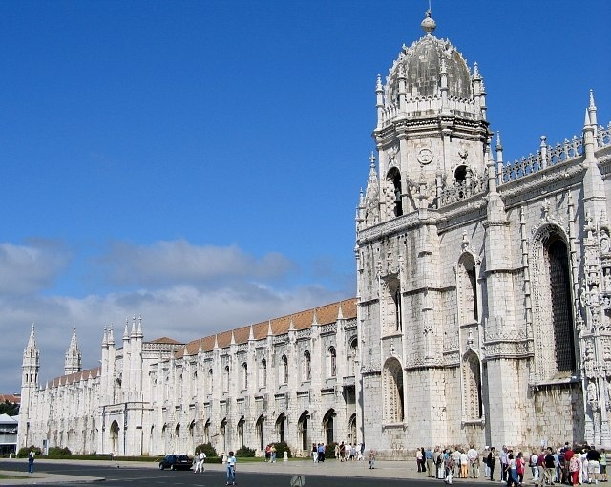
Klasztor Hieromitów
Klasztor wybudowano w 1552 roku na pamiątkę szczęśliwej wyprawy Vasko da Gamy do Indii. Klasztor jest perłą stylu manualińskiego .W 1983 roku został wpisany na Listę Światowego Dziedzictwa UNESKO

Slide 6
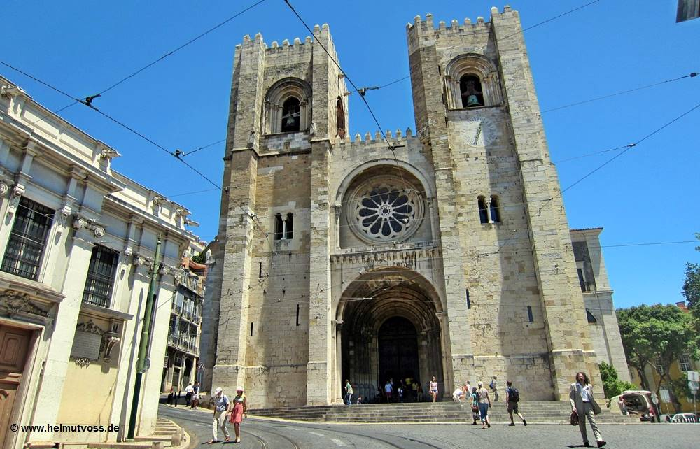
Katedra Se
Zbudowana w 1150 roku w stylu romańskim na pamiątkę wyzwolenia miasta spod władzy Maurów.

Slide 7
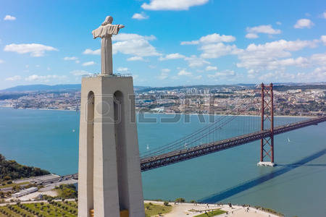
Pomnik Chrystusa Króla
Zbudowany w podzięce za uniknięcie poważnych zniszczeń w czasie II Wojny Światowej. Wysokość cokołu około 80 metrów i pomnika 28 m.

Slide 8
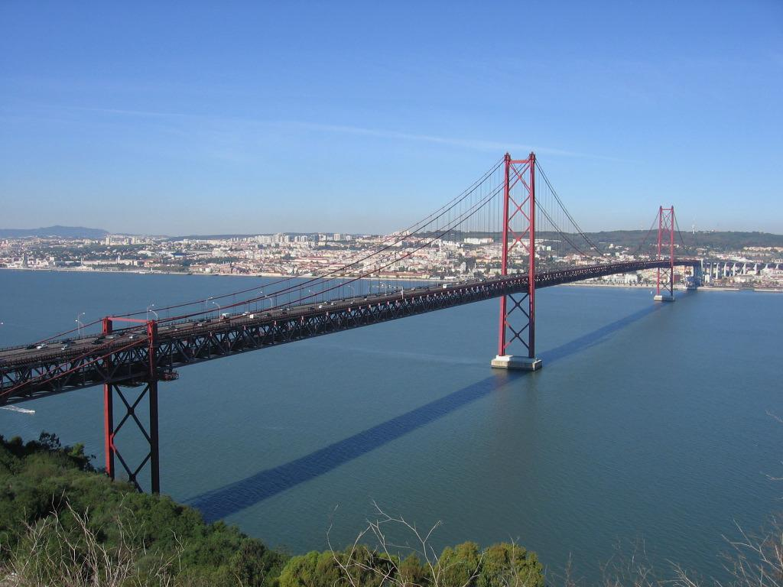
Most 25 Kwietnia
Most nad rzeką Tag o długości 2277 m wybudowany w 1999 roku na pamiątkę Rewolucji Goździków. Jest mostem wiszącym dwupoziomowym drogowym i kolejowym.

Slide 9
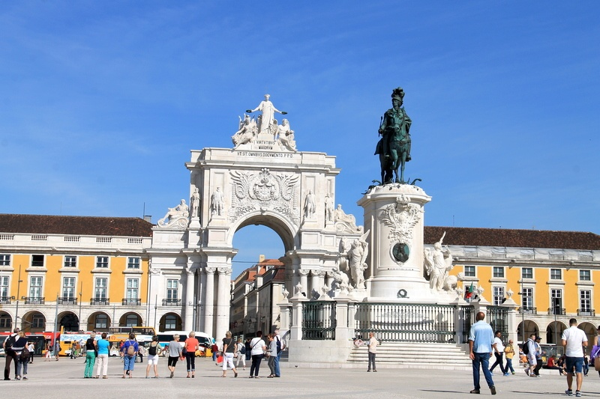
Plac komercyjny
Plac jest zwieńczony Łukiem Tryumfalnym i Pomnikiem Józefa I

Slide 10
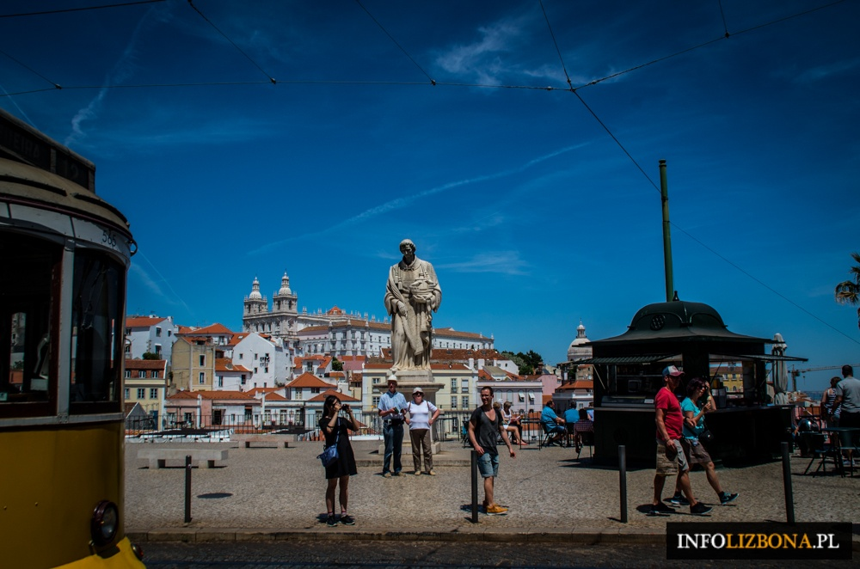
Punkt widokowy Portas do Sol
Roztacza się z tego miejsca widok najstarszej dzielnicy Lizbony, kościołów św. Wincentego i św. Łucji, mostu Vasco da Gama i drugiej strony rzeki Tag

Slide 11
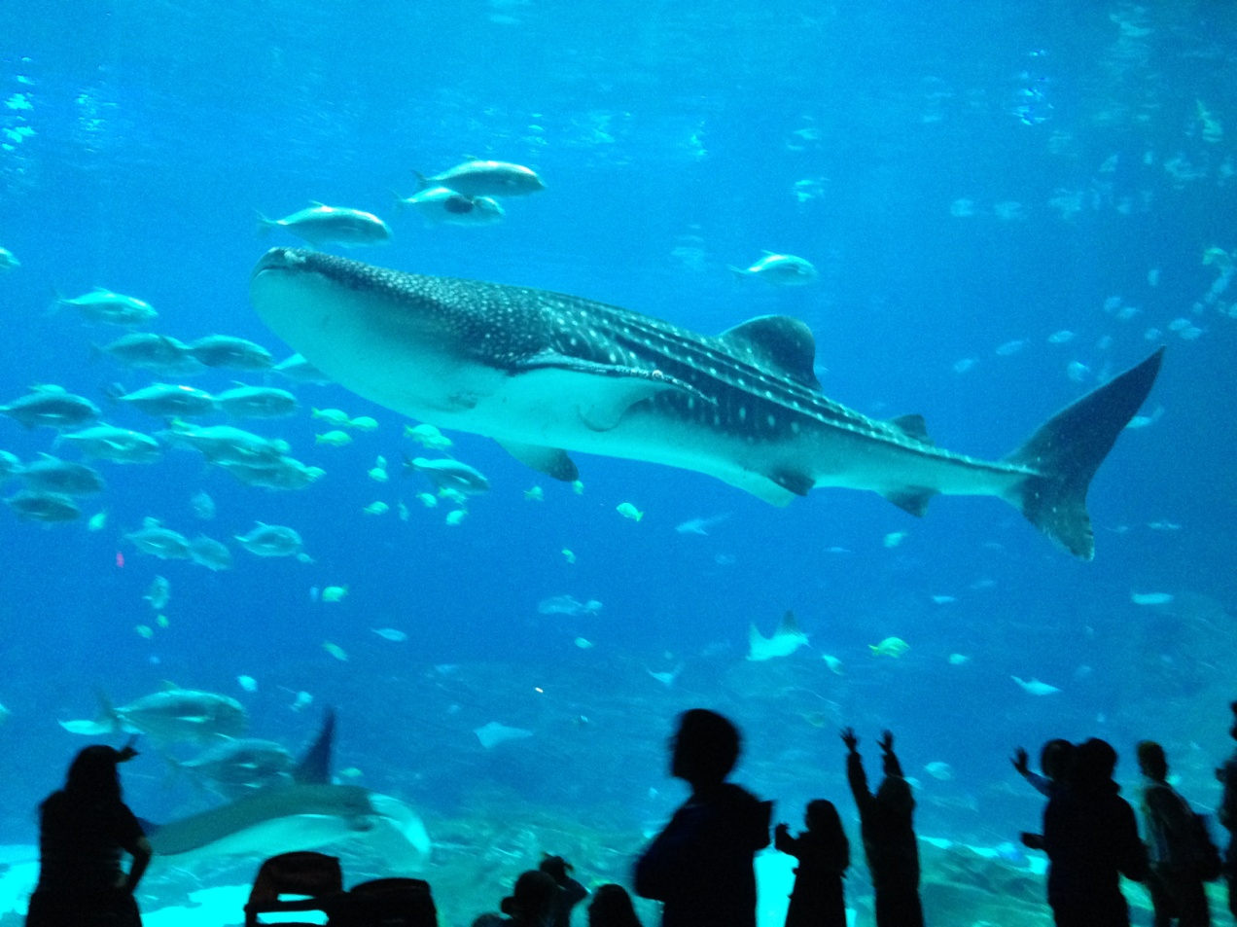
Oceanarium
Zostało wybudowane na wystawę Expo w 1998 roku. Żyje w nim ponad 8000 organizmów z ponad 500 różnych gatunków. Warte obejrzenia.

Slide 12
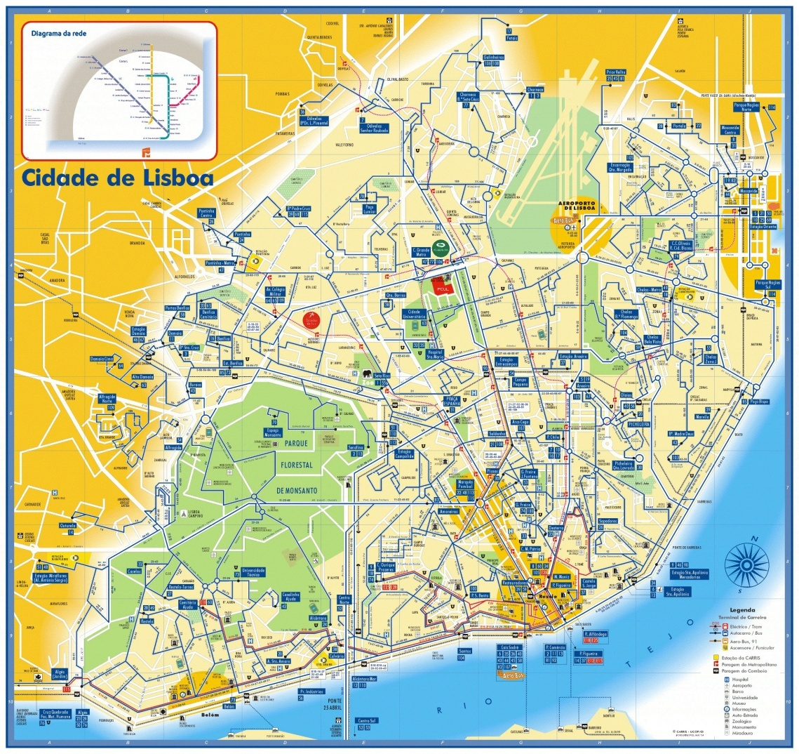
Mapa Lizbony
Część mapy Lizbony pomoże odnaleźć zabytki

